Slide 1
El destino del crédito llega en texto libre; etiquetarlo automáticamente lo convierte en una señal de riesgo y de producto.
6,691 respuestas de solicitudes PyME, en español
10 etiquetas; una respuesta puede tener varias
Métrica principal, fijada antes de modelar: macro F1
Respuesta | Etiquetas
Invertiré en equipo de transporte tractocamion | equ
Compra de inventario publicidad y capacitacion | inv, mkt
transferir otro crédito que está muy caro | cred
Quiero irme de vacaciones en mayo | no
Notes:
Konfio pregunta en la solicitud para qué se usará el crédito, y hoy esa respuesta casi no se aprovecha porque leer miles a mano no escala. Dos etiquetas son señales de riesgo, no (consumo personal) y cred (refinanciamiento): pasarlas por alto deja pasar un riesgo, mientras que una falsa alarma cuesta un minuto de revisión. Elegimos macro F1 para que etiquetas raras como temp, con 2.8% de las respuestas, cuenten igual que inv.

Slide 2
Los datos traían defectos estructurales; los reparamos y documentamos en vez de descartar filas.
6,679 filas en el archivo; el brief dice 6,726
6,691 respuestas limpias tras reparar
58 grupos contradictorios: ruido de anotación medible
Problema | Alcance | Decisión
Registros fusionados en una celda por saltos de línea | unos 22 registros | recuperados línea por línea
Mojibake (crÃ©dito en vez de crédito) | cerca de 42% de las filas | corregido con ftfy
Texto sin sentido o no textual | 9 + 1 filas | eliminadas, con su motivo registrado
Texto idéntico con etiquetas distintas | 58 grupos | se conservan, siempre del mismo lado de la partición
inv no aparece en el codebook | 34.7% de las respuestas | supuesto: inventario o mercancía
Notes:
El archivo trae 47 filas menos que el brief y una celda con unos 22 registros pegados por saltos de línea, rastro de una exportación CSV rota; los recuperamos línea por línea porque temp, la etiqueta más rara, no puede perder ejemplos. Cerca de 42% de las filas tenía la codificación rota y se corrigió con ftfy. Los 58 grupos de texto idéntico con etiquetas distintas son la primera evidencia de que parte del error estará en las etiquetas.

Slide 3
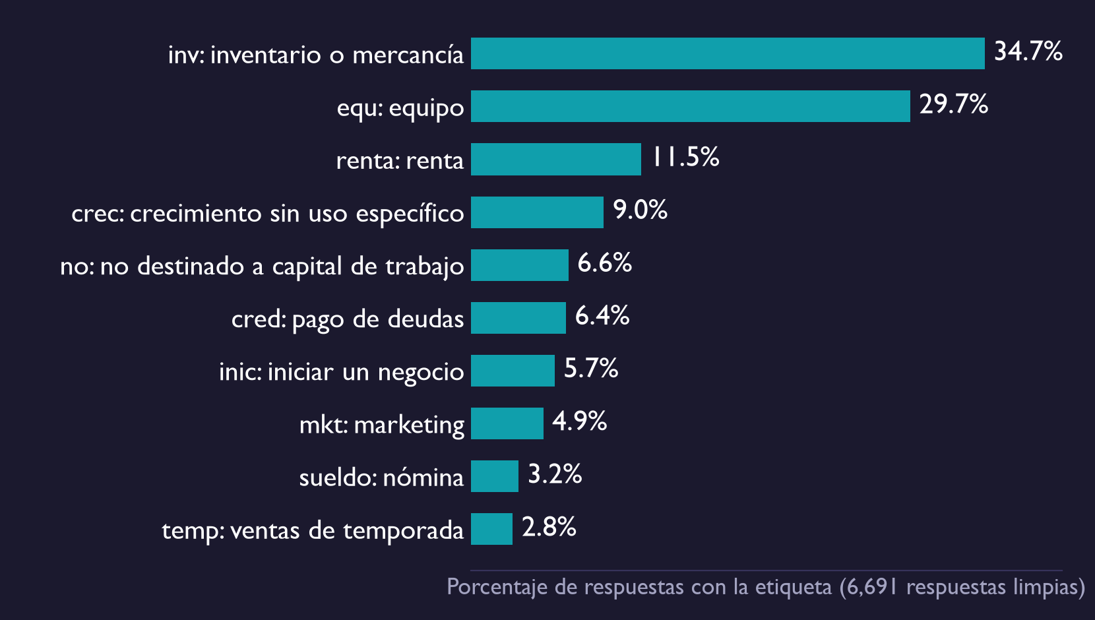
Las etiquetas están muy desbalanceadas: inv aparece en 34.7% de las respuestas y temp solo en 2.8%.
86% con una etiqueta, 12.6% con dos, 1% con tres
no casi nunca se combina: solo 4 respuestas
Respuestas cortas: mediana de 11 palabras
Notes:
El desbalance explica dos decisiones: macro F1 como métrica y un umbral distinto por etiqueta, porque con 2.8% de prevalencia temp desaparecería en un promedio por fila. inv no viene en el codebook; asumimos que significa inventario o mercancía, y los textos etiquetados así lo confirman. Que las respuestas sean cortas, con p95 de 35 palabras, anticipa que unas pocas palabras clave deciden la etiqueta.

Slide 4
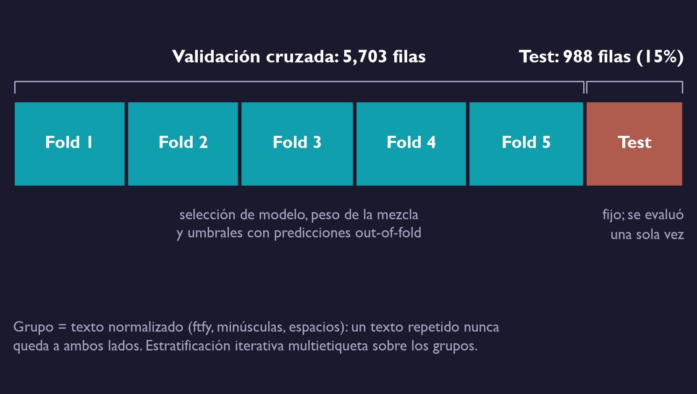
El test se separó al inicio y se usó una sola vez; modelo, mezcla y umbrales se eligieron con validación cruzada agrupada.
Grupos por texto normalizado: sin duplicados entre lados
Estratificación iterativa: temp y sueldo en cada fold
Features de segunda etapa, siempre out-of-fold
Notes:
Si un mismo texto cae en entrenamiento y en evaluación, el modelo se premia por memorizar; agrupar por texto normalizado lo impide. Lo medimos: con partición por filas, B2 sube de 0.671 a 0.679 de macro F1 en CV, una inflación pequeña pero real (apéndice A2). Todo lo que se ajustó, incluidos el peso de la mezcla y los umbrales, usa solo predicciones out-of-fold de los 5 folds.

Slide 5
El modelo final mezcla un e5 con fine-tuning y TF-IDF con regresión logística, porque se equivocan en respuestas distintas.
Rama transformer: texto casi original, con acentos y mayúsculas
Arreglo de codificación
y espacios
e5 multilingüe con fine-tuning
(etapa 1): 10 probabilidades
Umbral por etiqueta
(CV out-of-fold)
Reglas: al menos
una etiqueta;
no excluyente
Respuesta
en texto libre
Mezcla
0.5 / 0.5
Lemas, sin acentos,
stopwords propias
TF-IDF palabras 1-2
y caracteres 3-5
Regresión logística
por etiqueta (B2)
etiquetas
Rama léxica: texto lematizado y normalizado
Notes:
Cada familia de modelos recibe su propia rama de preprocesamiento: el transformer ve el texto casi original y TF-IDF ve lemas sin acentos ni stopwords. E9b promedia 50/50 las probabilidades de ambos y aplica un umbral por etiqueta, todo ajustado con predicciones out-of-fold. Las reglas finales garantizan al menos una etiqueta por respuesta y dejan no sola cuando es la más probable.

Slide 6
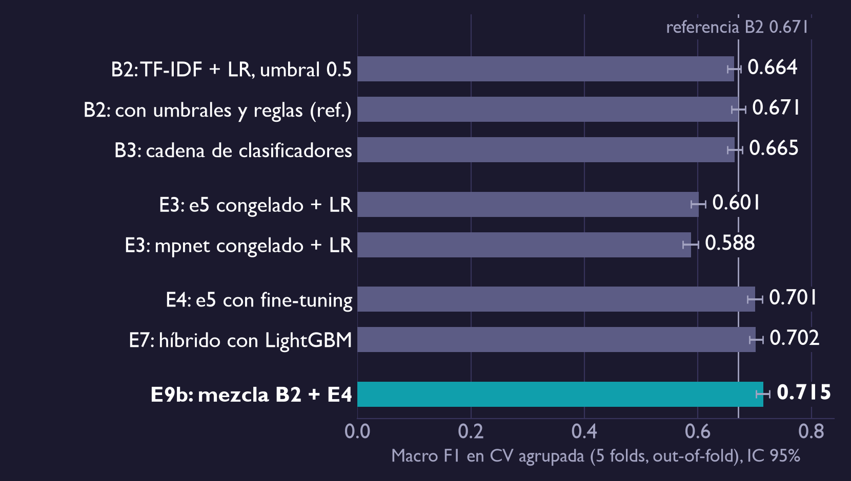
TF-IDF es una línea base difícil de superar: solo el fine-tuning la supera, y mezclar ambos da el mejor resultado.
Embeddings congelados: 0.601, debajo de B2 (0.671)
e5 con fine-tuning: 0.701; mezcla E9b: 0.715
Umbrales y reglas: de 0.664 a 0.671
Notes:
Las respuestas son cortas y las deciden palabras como nómina, renta o mercancía, que los embeddings generales difuminan. Con fine-tuning el encoder aprende esas señales y se equivoca en respuestas distintas que TF-IDF: en CV, el e5 es mejor en 1,000 filas y B2 en 695, y por eso la mezcla gana. La tabla completa, con intervalos y los experimentos que no aparecen en la figura, está en el apéndice A1.

Slide 7
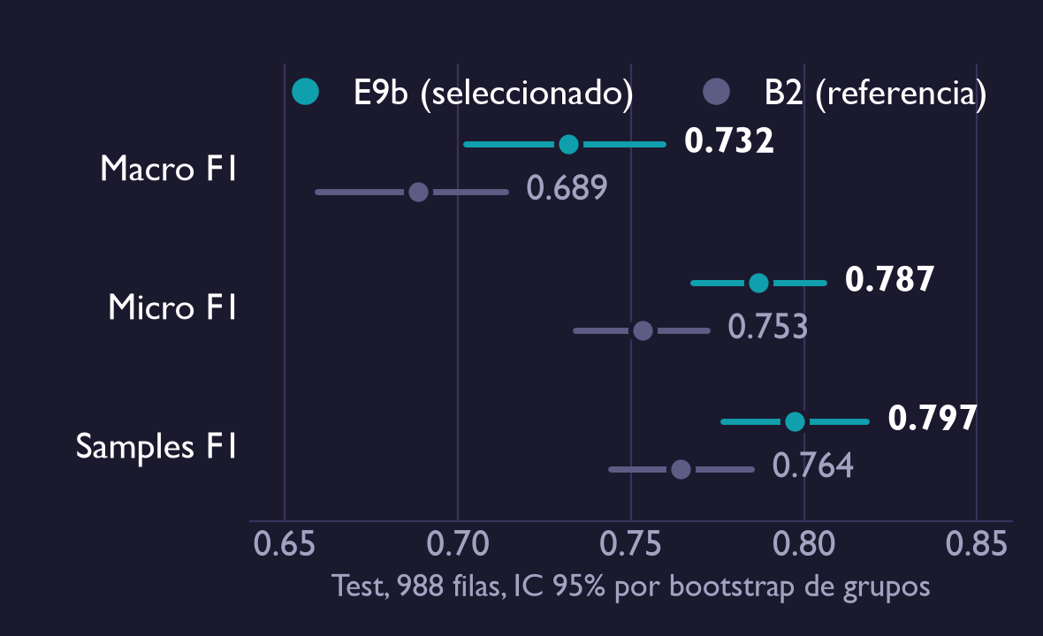
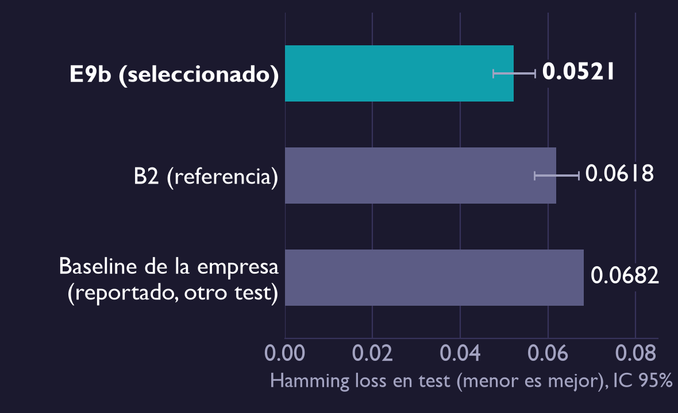
En test, E9b supera a B2 por 0.043 de macro F1 y su Hamming loss queda debajo del baseline de la empresa.
Diferencia pareada en macro F1: +0.043 [+0.020, +0.065]
Su "67% de precisión": mean PR-AUC 0.779, micro 0.749
Notes:
El test de 988 filas se evaluó una sola vez y confirma el orden de CV: 0.732 en test contra 0.715 estimado en CV. La comparación con la empresa es indicativa, porque su test es otro y probablemente partió por filas, lo que según nuestro chequeo favorece un poco su cifra. Su "precisión promedio de 67%" es ambigua: mean PR-AUC y precisión micro la superan con claridad, y la precisión macro, 0.692 [0.660, 0.723], la supera sin ser concluyente.

Slide 8
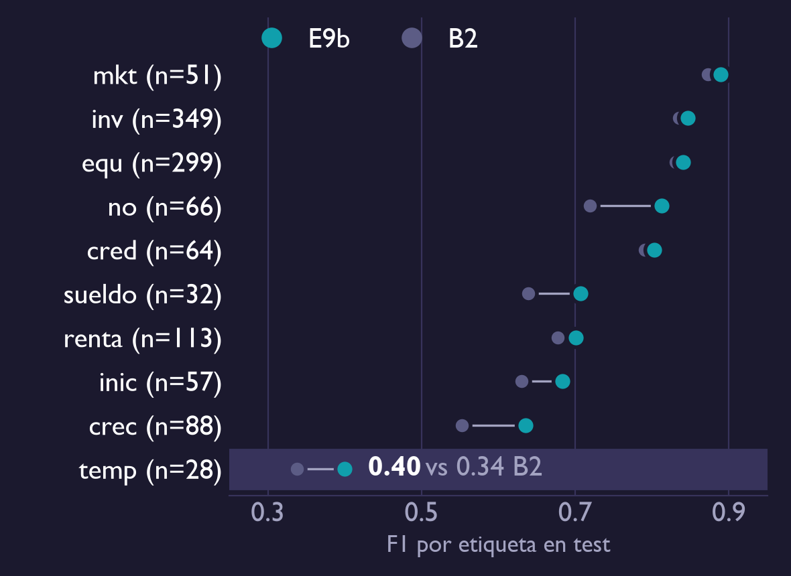
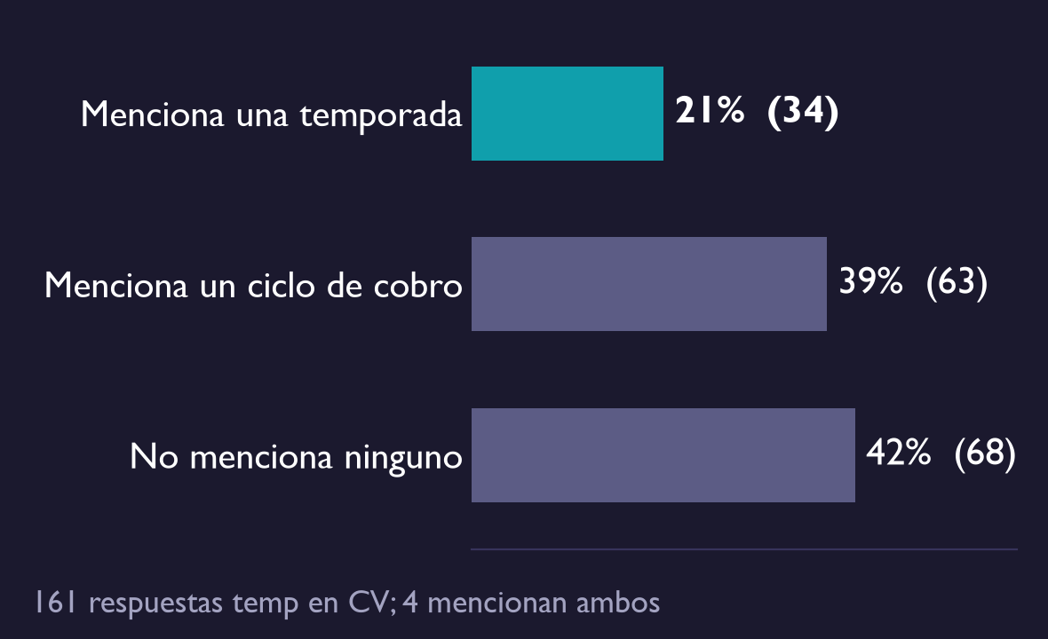
temp es la etiqueta más débil, con F1 de 0.40 en test, porque su definición mezcla temporada y ciclo de cobro.
17% de las respuestas temp pierde la etiqueta ante inv
28 positivos en test: IC de F1 de 0.24 a 0.55
Notes:
E9b mejora a B2 en las 10 etiquetas, con las mayores ganancias en no, crec y sueldo. En temp, muchas respuestas describen financiar el ciclo de cobro (contratos, facturas a 30 a 120 días) y 42% no menciona ni temporada ni ciclo, así que el techo lo pone la definición más que el modelo. Proponemos separar temp en temporada y ciclo de cobro en el codebook.

Slide 9
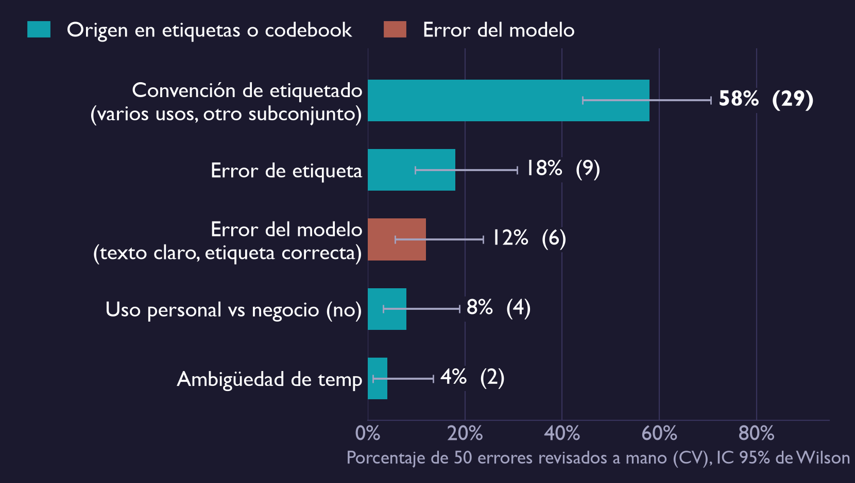
La mayor parte del error restante está en las etiquetas y en el codebook, no en el modelo.
Solo 12% de 50 errores revisados es del modelo
cleanlab marca 24.8% de CV: cota superior
equ vs inv: 102 equ predichos como inv, 53 al revés
Notes:
La categoría más grande es de convención: la respuesta nombra varios usos y el modelo y el anotador eligen subconjuntos distintos. La revisión manual coincide con la clasificación automática en 80% de los casos (kappa 0.67), aunque la hizo una sola persona que veía la categoría automática, y por eso los intervalos son amplios. Un patrón pide una decisión de negocio: los anotadores infieren inv por el giro, como en "Invertir en mi tienda de abarrotes"; B2 lo imita y el e5 lo lee literalmente como crecimiento.

Slide 10
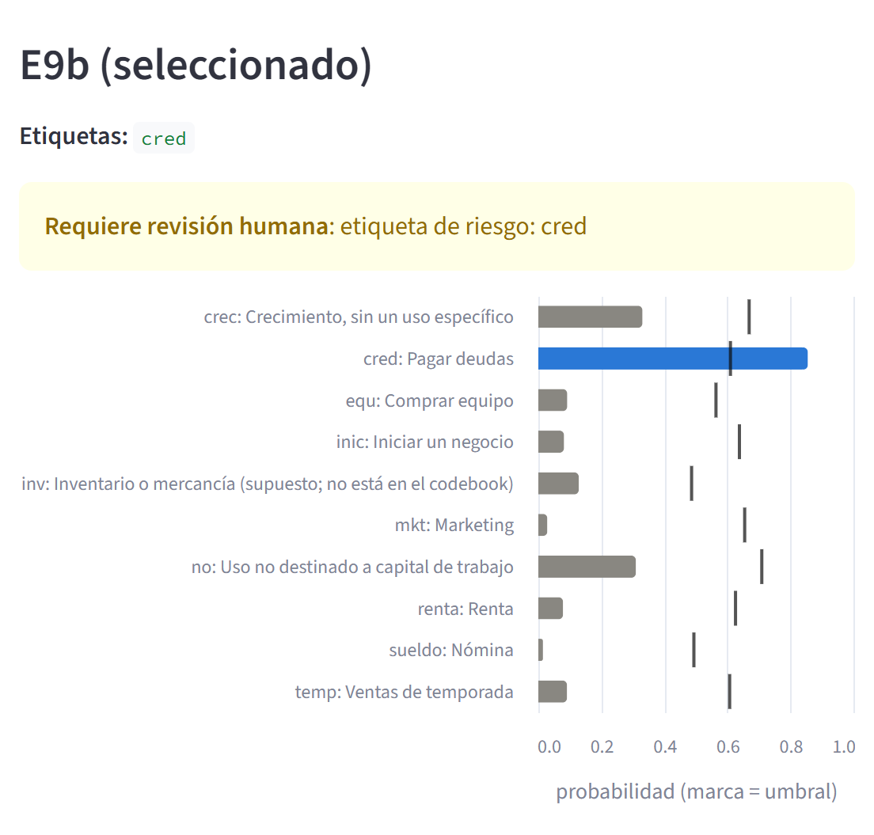
E9b responde en 31.7 ms en CPU y manda a revisión humana los casos de riesgo o cercanos al umbral.
POST /predict
texto
E9b congelado en CPU
p50 31.7 ms, p95 47.6 ms
B2 de respaldo: 5.3 ms
Respuesta: etiquetas, probabilidades y needs_review
Etiqueta automática
confiable y sin riesgo
Revisión humana
a 0.1 del umbral, o cred / no
nuevo modelo
etiquetas revisadas
Monitoreo
mezcla de etiquetas y deriva
Reentrenamiento
mismo protocolo de CV
Demo en vivo: misma API, sin conexión a internet
Notes:
Demo en vivo: abrir la demo con make demo, mostrar el ejemplo "Riesgo cred" y luego escribir una respuesta nueva. needs_review se activa cuando alguna probabilidad queda a 0.1 de su umbral o cuando se predice no o cred, porque ambas cambian la decisión de crédito. Los umbrales actuales maximizan F1 y son un punto de partida que el negocio debe fijar según su costo de error, y B2 queda de respaldo cuando importan la latencia o el costo de GPU, a cambio de 0.043 de macro F1 en test.

Slide 11
La siguiente mejora más barata está en el codebook y en las etiquetas, no en un modelo más grande.
1. Codebook: definir inv, separar temp, crec como residual
2. Reetiquetar lo que marca cleanlab, con aprendizaje activo
3. Umbrales por costo para no y cred, con monitoreo
Notes:
Definir inv como bienes para reventa e insumos, con los activos durables en equ, ataca la confusión más grande del modelo. Después conviene reetiquetar las filas marcadas por cleanlab, empezando por las de menor calidad, y usar un LLM solo como segundo anotador que señale desacuerdos, nunca como verdad. En producción, el negocio fija la recall objetivo de no y cred y acepta la carga de revisión que implica.

Slide 12
Apéndice A1. Ablación completa: el intervalo de E9b no se traslapa con el de B2.
Bloque | Experimento | Qué cambia | Macro F1 [IC 95%] | Micro F1 | Hamming | temp F1
Líneas base | B0 | No predecir ninguna etiqueta | 0.000 [0.000, 0.000] | 0.000 | 0.1143 | 0.000
 | B1 | Siempre la etiqueta más frecuente (inv) | 0.051 [0.050, 0.053] | 0.323 | 0.1451 | 0.000
TF-IDF + LR | B2, umbral 0.5 | Sin umbrales ajustados ni reglas | 0.664 [0.652, 0.676] | 0.726 | 0.0683 | 0.370
 | B2, umbrales | + umbrales ajustados out-of-fold | 0.666 [0.654, 0.678] | 0.735 | 0.0639 | 0.374
 | B2, al menos una | + regla de al menos una etiqueta | 0.668 [0.656, 0.680] | 0.734 | 0.0658 | 0.378
 | B2, no excluyente | + regla de no excluyente (sin la anterior) | 0.669 [0.657, 0.682] | 0.738 | 0.0630 | 0.380
 | B2 (referencia) | Umbrales + ambas reglas | 0.671 [0.659, 0.684] | 0.736 | 0.0650 | 0.384
 | B2_margin | Al menos una, por mayor margen | 0.673 [0.661, 0.686] | 0.738 | 0.0646 | 0.401
 | B3 | Cadena de clasificadores | 0.665 [0.652, 0.678] | 0.735 | 0.0642 | 0.372
 | B2_codebook | B2 + 10 similitudes con el codebook | 0.666 [0.654, 0.679] | 0.731 | 0.0655 | 0.392
Embeddings congelados | E1_e5 | e5 + LR, umbral 0.5 | 0.580 [0.568, 0.592] | 0.653 | 0.0888 | 0.236
 | E2_e5 | + similitudes con el codebook | 0.583 [0.570, 0.594] | 0.655 | 0.0881 | 0.238
 | E3_e5 | + umbrales y reglas | 0.601 [0.589, 0.613] | 0.672 | 0.0811 | 0.250
 | E1_mpnet | mpnet + LR, umbral 0.5 | 0.574 [0.561, 0.586] | 0.640 | 0.0933 | 0.288
 | E2_mpnet | + similitudes con el codebook | 0.573 [0.560, 0.585] | 0.641 | 0.0931 | 0.294
 | E3_mpnet | + umbrales y reglas | 0.588 [0.574, 0.601] | 0.651 | 0.0871 | 0.291
e5 con fine-tuning | E4 | Probabilidades de la cabeza | 0.701 [0.688, 0.714] | 0.758 | 0.0575 | 0.410
 | E5 | Embedding con fine-tuning + LR | 0.637 [0.625, 0.649] | 0.693 | 0.0749 | 0.320
 | E6 | Embedding + probabilidades B2 + codebook, LR | 0.642 [0.629, 0.653] | 0.693 | 0.0762 | 0.271
 | E7 | Mismas features, LightGBM | 0.702 [0.691, 0.715] | 0.759 | 0.0578 | 0.355
Estructura y mezcla | E8 | no contra negocio primero, luego E7 | 0.693 [0.680, 0.706] | 0.753 | 0.0585 | 0.377
 | E9 | Mezcla B2 + E7 | 0.712 [0.700, 0.724] | 0.766 | 0.0562 | 0.399
 | E9b (seleccionado) | Mezcla B2 + E4 | 0.715 [0.703, 0.727] | 0.771 | 0.0547 | 0.421
Notes:
Todos los números son predicciones out-of-fold de CV con intervalos por bootstrap de grupos; el test no participa. E9b [0.703, 0.727] y B2 [0.659, 0.684] no se traslapan, y E9 (0.712) queda cerca de E9b (0.715); E9b además no entrena nada sobre features de etapa 1, así que no le afecta la fuga indirecta que sí tienen los modelos de dos etapas. Los diagnósticos no comparables, como la partición por filas, están en el apéndice A2.

Slide 13
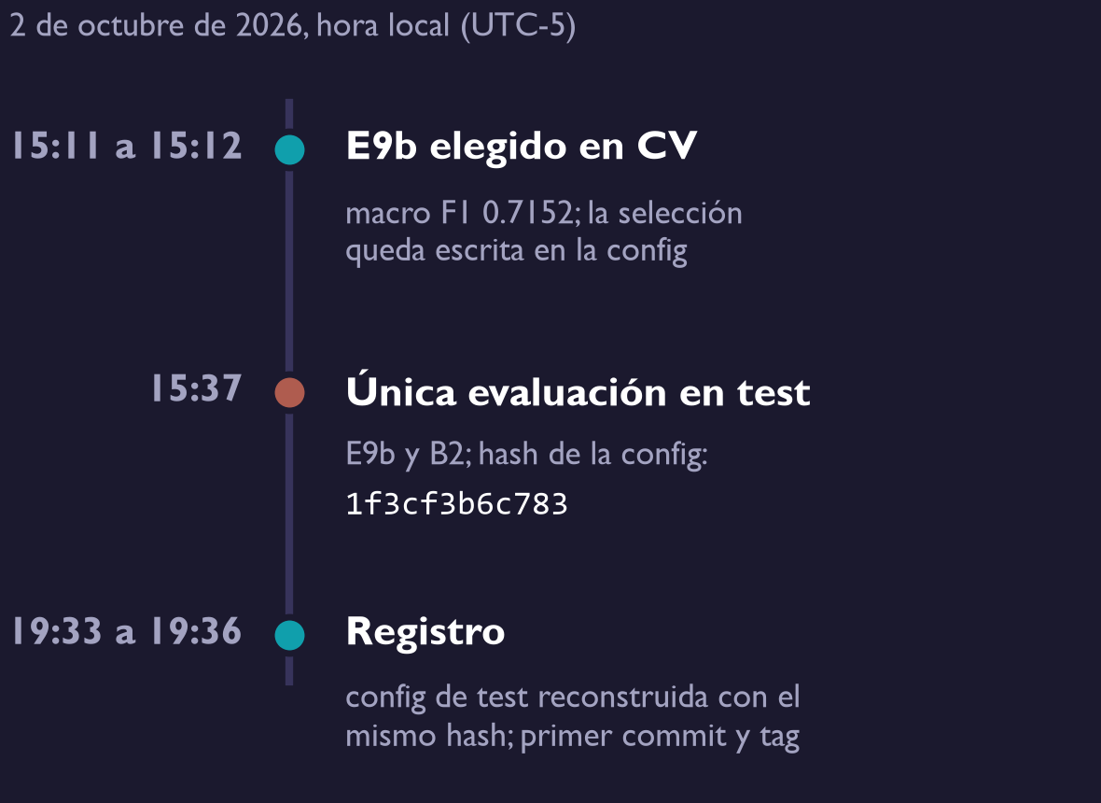
Apéndice A2. Partir por filas infla poco las métricas, y la selección quedó fija antes del único uso del test.
Métrica | Partición agrupada | Partición por filas
Macro F1 | 0.671 | 0.679
Hamming loss | 0.0650 | 0.0633
Samples F1 | 0.748 | 0.751
temp F1 | 0.384 | 0.420
Samples F1 en las 199 filas con duplicado en otro fold | 0.701 | 0.714
Notes:
Con partición por filas, 199 filas de CV tienen un duplicado en otro fold, y temp es la que más se infla, de 0.384 a 0.420. El hash 1f3cf3b6c783 lo escribió la propia corrida de test, y solo lo reproduce una config que ya contenía la selección de E9b. El commit y el tag son posteriores al test: registran el estado, no prueban el orden.

Slide 14
Apéndice A3. En test, E9b supera a B2 en F1 en las 10 etiquetas; temp sigue siendo la más baja.
Etiqueta | Descripción | Precisión | Recall | F1 | PR-AUC | Soporte | F1 de B2
crec | crecimiento sin uso específico | 0.587 | 0.693 | 0.635 | 0.697 | 88 | 0.553
cred | pago de deudas | 0.779 | 0.828 | 0.803 | 0.856 | 64 | 0.791
equ | equipo | 0.837 | 0.843 | 0.840 | 0.912 | 299 | 0.831
inic | iniciar un negocio | 0.651 | 0.719 | 0.683 | 0.728 | 57 | 0.630
inv | inventario o mercancía | 0.797 | 0.903 | 0.847 | 0.911 | 349 | 0.836
mkt | marketing | 0.842 | 0.941 | 0.889 | 0.967 | 51 | 0.873
no | no destinado a capital de trabajo | 0.839 | 0.788 | 0.812 | 0.836 | 66 | 0.719
renta | renta | 0.638 | 0.779 | 0.701 | 0.739 | 113 | 0.677
sueldo | nómina | 0.580 | 0.906 | 0.707 | 0.757 | 32 | 0.639
temp | ventas de temporada | 0.375 | 0.429 | 0.400 | 0.393 | 28 | 0.338
Notes:
sueldo tiene precisión 0.58 con recall 0.91: si una falsa alarma de nómina es costosa, su umbral debe subir. crec, renta y temp tienen precisión por debajo de 0.65, consistente con definiciones difusas. mkt, equ e inv son las más estables, con PR-AUC arriba de 0.9.

